Slide 1
Español Regular 6
Bloque II.
Revisión texto y actividades
Programa de Lenguas y Comunicación de Nueva York
Programa de Español
Prof. Sonia Torres Rubio
Nueva York, 19 de febrero de 2020

Slide 2
Conectores del discurso

Slide 6
¿Y a ti? ¿Y tú?

Slide 7
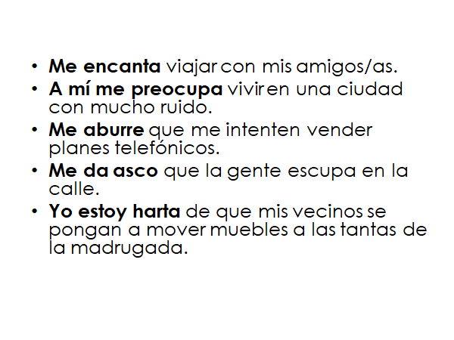
¿Y a ti? ¿Y tú?

Slide 8
¿Dudas? ¿Preguntas? ¿Comentarios?
¿Preguntas?

Slide 9
Muchas gracias
Gracias Merci
ﺷﻜﺮﺍﹰ
Thank You Спасибо
谢谢

